Slide 1
数字逻辑与处理器基础
Fundamentals of Digital Logic and Processor
第八讲 存储器与总线外设
第1部分 基本概念、半导体存储器
李学清
#腾讯会议：858-8541-2550
2024年5月28日

Slide 2
微体系结构
应用
算法
操作系统
编译器
计算机指令系统
微体系结构
CPU/DSP/…
电路
器件
周 | 日期 | 暂定主要内容
1 | 2/27 | 概论
2 | 3/5 | 布尔代数
3 | 3/12 | 组合逻辑
4 | 3/19 | 时序逻辑
5 | 3/26 | 时序逻辑
6 | 4/2 | 计算机指令系统
7 | 4/9 | 计算机指令系统
8 | 4/16 | 微处理器
9 | 待定 | 期中考试
10 | 4/30 | 劳动节放假
11 | 5/7 | 微处理器
12 | 5/14 | 流水线
13 | 5/21 | 流水线
14 | 5/28 | 流水线/存储器
15 | 6/4 | 存储器
16 | 6/11 | IO与总线/总结
软件
硬件
计算机系统

Slide 3
本节课学习目标
知识点：概念、原理和指标
半导体存储器基础(DRAM/SRAM), 包括电路，操作和特性
存储层次基础及其度量
能力
掌握设计和分析存储层次的方法
掌握缓存的设计折衷和评估方法
思想
局部性原理及其利用

Slide 4
目录
复习与回顾
存储器系统基础
存储器系统的设计理论
Cache技术实现
Cache性能评估

Slide 5
知识回顾
典型的计算机体系架构
冯·诺伊曼架构
主机系统
存储器
输入
设备
输出
设备
运算器
控制器
数据通路
控制信号

Slide 6
知识回顾
主要瓶颈：存储器延时大！
Inst
Memory
Instruction<31:0>
我们目前的办法：
更聪明的电路设计和流水线
<21:25>
<16:20>
<11:15>
<0:15>
Rs
Rt
Rd
Imm16
PCSrc
RegDst
ALUsrc1
ALUctr
MemWr
MemtoReg
Rd
Rt
1
0
4
RegWr
Rs
Rt
Shamt[4:0]
0
5
5
5
Adder
Rw
Ra
Rb
busA
Mux
00
busW
32
32 32-bit
Registers
1
ALU
0
Mux
32
busB
0
32
PC
Clk
32
Mux
Adder
32
WrEn
Adr
Mux
Imm16
Extender
1
Data In
1
PC Ext
Clk
16
32
Data
Memory
Imm16
Clk
ExtOp
ALUSrc0

Slide 7
本节课核心问题： 如何减少存储器访问的延时？

Slide 8
目录
复习与回顾
存储器系统基础：半导体存储器
存储器系统的设计理论
Cache技术
Cache性能评估

Slide 9
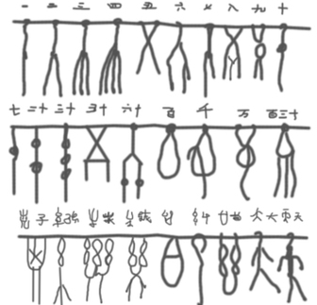
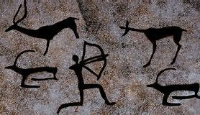
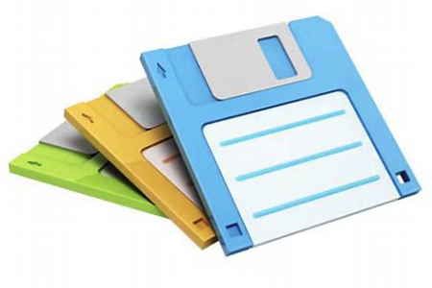
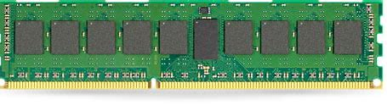
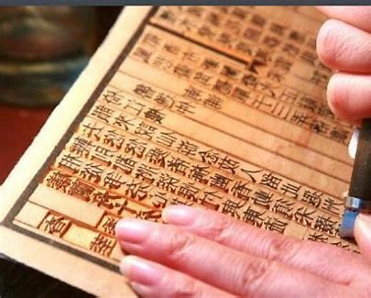
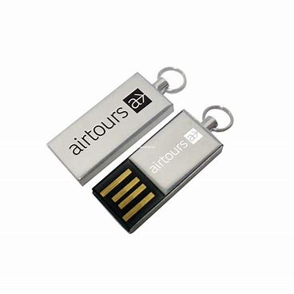
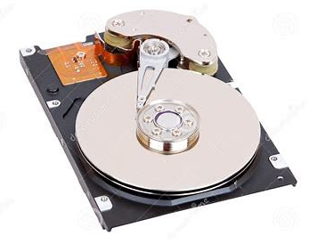
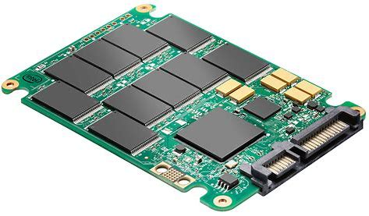
历史：人类如何存储数据？
电子计算机之前
信息技术（摩尔定律驱动的0/1数字革命）
Notes:
既然存储及其访问这么重要，那么历史上人类是如何存储数据的呢？在电子计算机出现之前，人们想出了结绳记事，想出了可长期保存的壁画，还有可方便携带和传播的制版印刷术。所有的伟大的发明，在信息技术产生后都显得那么的渺小。在数字信号理论的驱动下，我们用离散的0和1存储时间和幅度连续的自然界的各种信息，并且在摩尔定律的驱动下，我们发明了前所未有的半导体产业技术，用50余年指数规律发展的的强大动力，创造了从未有过的奇迹：从1958年第一块集成电路上的5个元器件，到刚出的苹果M1处理器的100多亿个晶体管，以及通过三维堆叠得到的上10^12字节的固态硬盘，每一比特存储的价钱也从30美元降低到了10^-9元。

Slide 10
存储系统基础：半导体存储器
存储器是用来存储数据和指令的
常见的半导体存储器有以下两个类别：
只读存储器(ROM，Read Only Memory) vs 可读可写
随机访问存储器(RAM，Random Access Memory) vs 顺序访问存储器
RAM中 “random access”
是什么意思呢?
Random
Access
Memory
random access是指该存储器的所有内容都可以被读取和写入，且与时间和位置无关
Address
WR
Read Data
Write Data

Slide 11
存储器的基本结构与常见类型
字线wordline, WL
结构
输入：数据地址（随机性）
输出：数据
存储单元阵列
接口及控制
随机访问存储器（RAM）
支持随机地址
类型
缓存：SRAM
主存：DRAM
外存及其他
r
o
w
d
e
c
o
d
e
r
位线
Bitline,
BL
行地址
接口
数据
Notes:
首先我们来看一下存储器的基本结构。为了便于结构化的访问，存储器通常以多行多列二维方式布局成一个阵列：每一行都会编译一个地址，就像士兵行军布阵一样。外界要访问某个地址信息，对应行的字线wordline便会被置为有效，控制要访问的行的存储单元和位线连通，从而从位线bitline上送入需要写的数据或者从位线上导出读取的数据。随机访问存储器是指给定任意一个访问的地址，均可以直接获得；而非随机访问存储器，例如固态硬盘，则可能需要依次读出一整块的数据，才能获得其中一行的数据，哪怕其它行的数据你不需要也不能不访问。
通过不同的单元实现方式，我们有多种具体的存储器方案，例如作为缓存的SRAM，主存的DRAM等等。

Slide 12
存储系统基础：半导体存储器
两类RAM
静态随机访问存储器(SRAM)
6T(常用的单元结构)
反相器正反馈(原理)
速度较快
造价昂贵
可稳定保持电平
面积大，相同比特下面积为DRAM的数倍
动态随机访问存储器(DRAM)
1T1C(常用的单元结构)
电容上的电荷(原理)
速度较慢
相对廉价
不能稳定保持电平，需要刷新

Slide 13
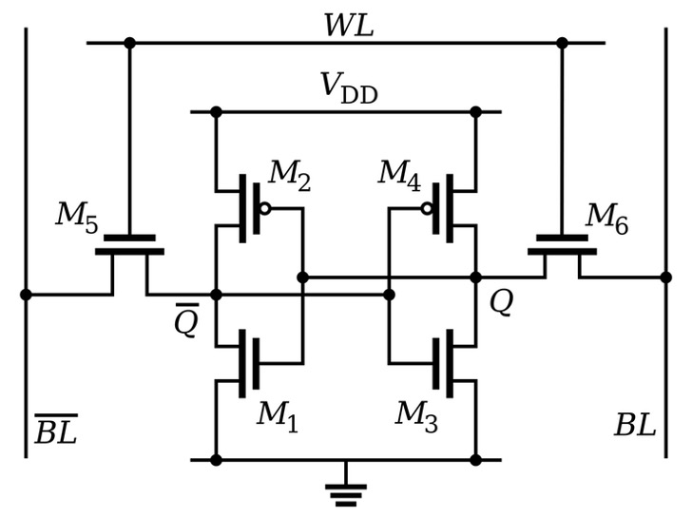

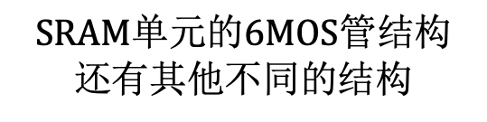
存储系统基础：半导体存储器
SRAM基本存储电路
由MOS管组成的锁存器实现数据的存储
读写速度快
所用的管子数目多
单个器件容量小
价格昂贵
$$SRAM单元的6MOS管结构$$
还有其他不同的结构

Slide 14
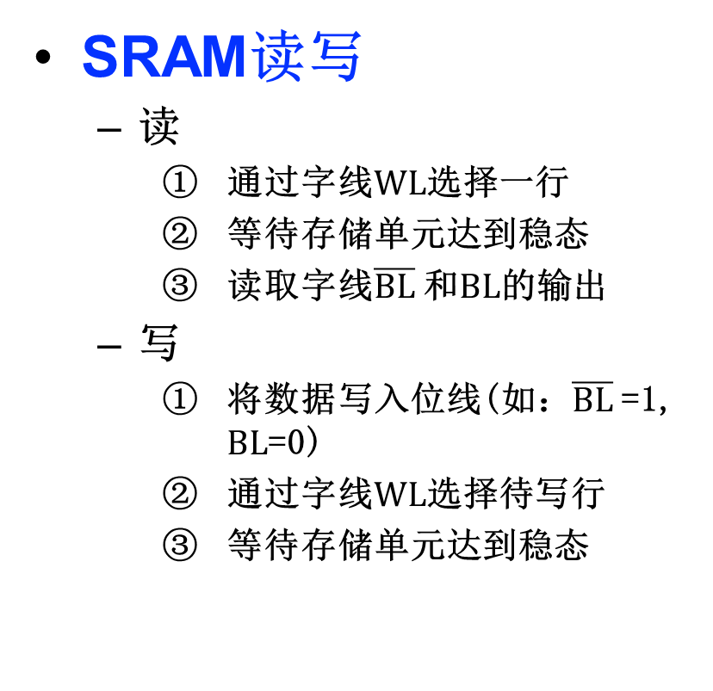




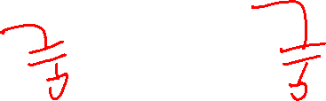
存储系统基础：半导体存储器
SRAM读写
读
通过字线$WL$选择一行
等待存储单元达到稳态
读取字线$\overline{BL}$和$BL$的输出
写
将数据写入位线(如：$\overline{BL}$=1, $BL$=0)
通过字线$WL$选择待写行
等待存储单元达到稳态
$$WL$$
0
1
0
1
$$\overline{BL}$$
$$BL$$
$$SRAM单元的6T结构$$

Slide 15
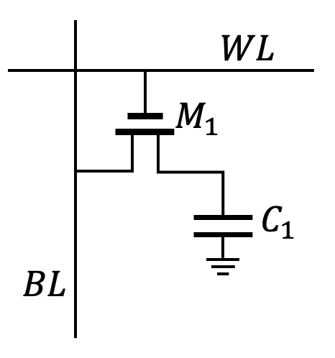


存储系统基础：半导体存储器
DRAM基本存储电路
由MOS管和电容实现
读写速度慢，需要刷新
所用的管子数目少
芯片存储密度高
价格低廉
$$DRAM单元的1T1C结构$$

Slide 16
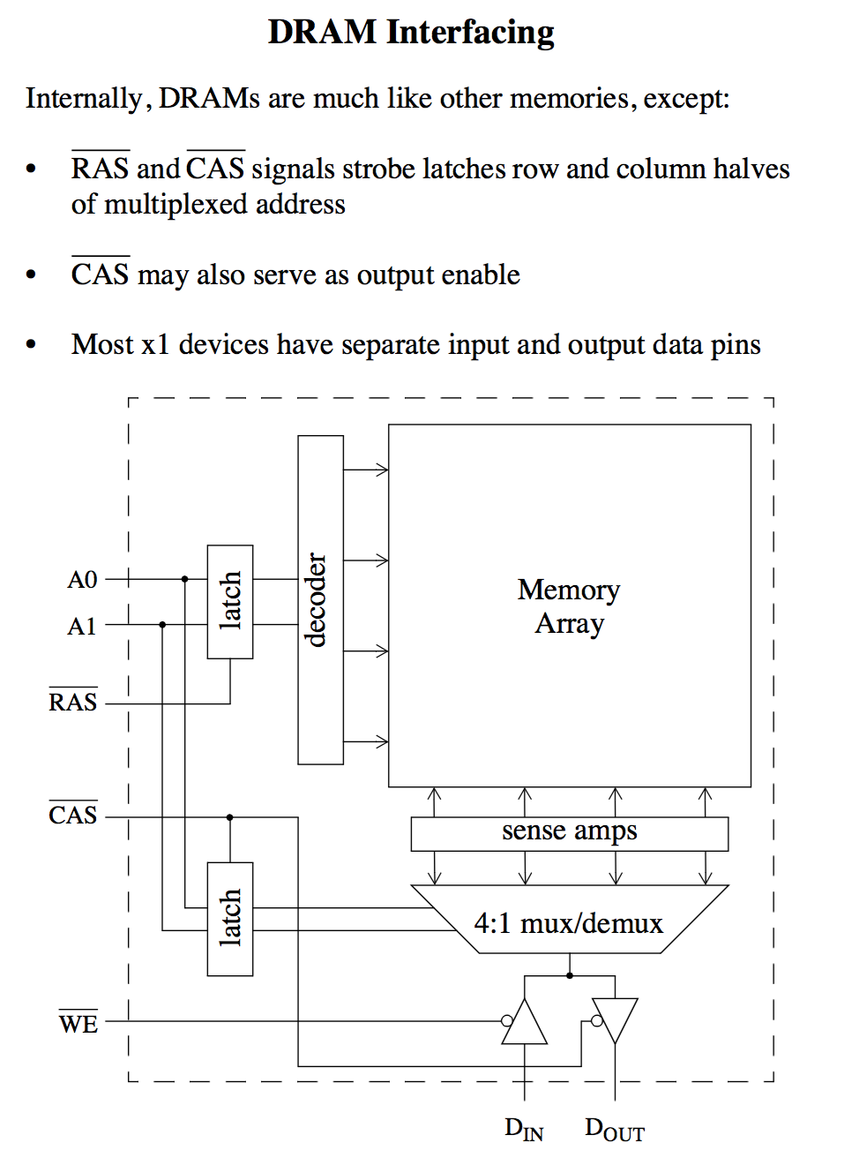
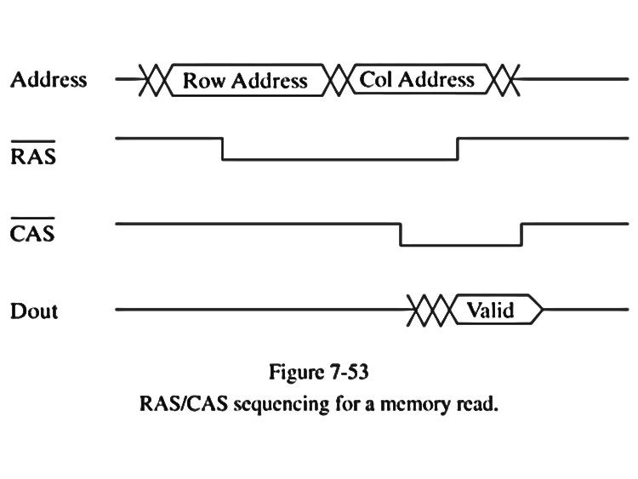
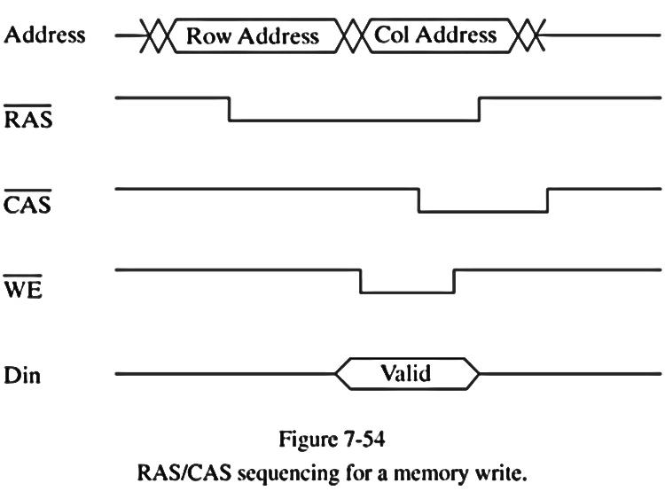








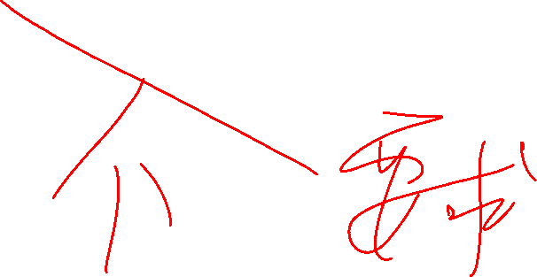





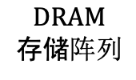



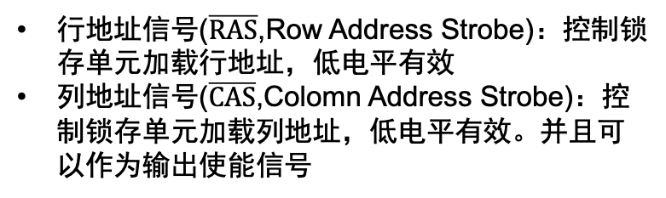
存储系统基础：半导体存储器
DRAM时序图与结构
$$锁$$
$$存$$
$$器$$
$$译$$
$$码$$
$$器$$
$$DRAM$$
存储$阵列$
$$主存地址$$
$$行地址$$
$$列地址$$
$$\overline{RAS}$$
$$\overline{CAS}$$
$$放大器$$
$$输出数据$$
有效
读取
$$锁$$
$$存$$
$$器$$
$$4:1多路选择器$$
$$主存地址$$
$$行地址$$
$$列地址$$
$$\overline{RAS}$$
$$\overline{CAS}$$
行地址信号($\overline{RAS}$,Row Address Strobe)：控制锁存单元加载行地址，低电平有效
列地址信号($\overline{CAS}$,Colomn Address Strobe)：控制锁存单元加载列地址，低电平有效。并且可以作为输出使能信号
$$写使能\overline{WE}$$
$$输入数据$$
有效
写入

Slide 17
存储系统基础：半导体存储器
DRAM采用电容来存储带来的问题
在读取时电容会放电，必须在读取后对内容进行刷新
即便不读数据，MOS管也会有漏电。因此每个存储单元都必须定期被刷新
可能的解决方案和产生的问题
解决方案：存储器的控制电路周期性的逐行读取每个单元的内容并回写
带来的问题：在刷新周期内CPU不能使用这部分存储器，因此降低系统性能

Slide 18


存储系统基础：半导体存储器
DRAM电容大小的权衡
大电容容量C的优势：提供更长的数据保持时间(Retention time)
大电容容量C的劣势：工艺实现难度加大，密度降低
$$V_{ref}$$
$$DRAM单元的单MOS管结构$$
DRAM相较于SRAM的主要优缺点
DRAM存储器的容量可以做的很大
DRAM存储器的速度比SRAM慢

Slide 19

单选题
10分
以下关于存储器的描述正确的是：
A
SRAM利用锁存器实现对数据的存储
B
DRAM利用电容实现对数据的存储，只有在读取数据后需要进行刷新
C
增大DRAM中的电容容量C可以防止电量泄漏过快，因此C越大越好。
D
主流的主存芯片主要由SRAM构成
提交

Slide 20
习题解析 答案：A
以下关于存储器的描述正确的是：
A.正确，SRAM是由MOS管组成的锁存器实现数据存储
B. 错误，DRAM不止在读取数据后需要进行刷新。即使不读数据，也需要对每个存储单元定期刷新
C.错误，电容容量C并非越大越好。电容容量C增大将带来更大的时间常数和更大的延迟。
D. 错误，主流主存芯片主要由DRAM构成

Slide 21
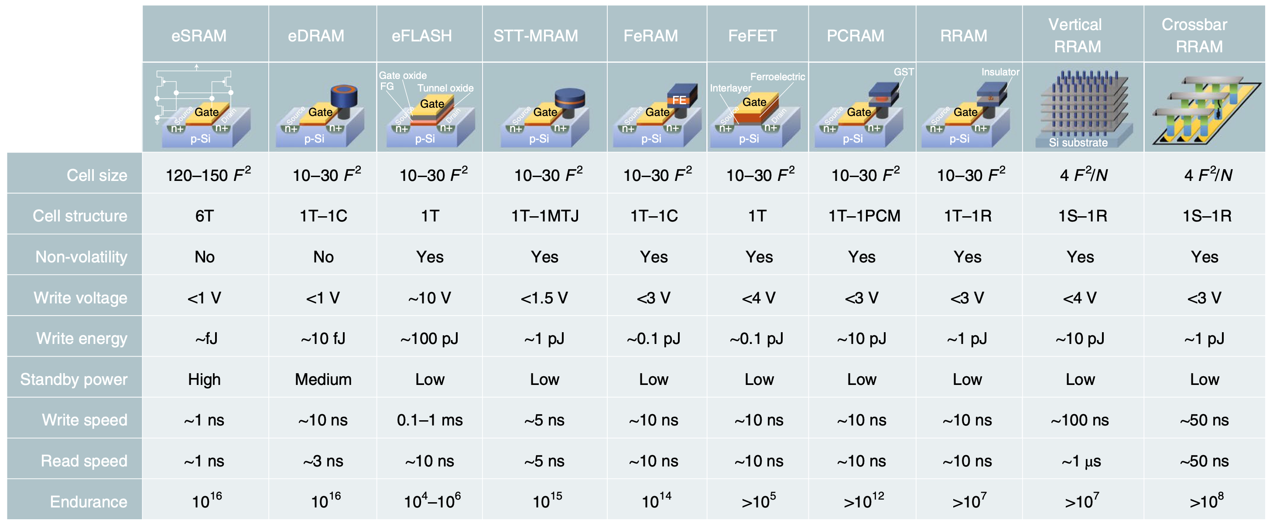
存储器的技术原理和实现-4：对比
Technology
Structure
10-70 F ²
1T1C, 3T
Variation | Low | Medium | Medium | Medium | Medium | Medium | Medium | High | High | High
On/Off ratio | Large | Medium | Large | Small | Medium | Large | Medium | Medium | Medium | Medium
Read distructive | No | Yes | No | No | Yes | No | No | No | No | No
S. Salahuddin et al., Nature Electronics, 2018
易失
非易失（NVM）
Notes:
诸多不同类别的存储器汇总在一起，我们可以看到很多成熟的以及还在研究中的存储器。他们利用不同的原理，具备不同的特点，相关的研究一直是领域的热门。有兴趣的同学可以从这个参考文献入手，也可以考虑来我们课题组开展具体的工作。

Slide 22
存储器的技术原理和实现-4：对比
Technology
Structure
10-70 F ²
1T1C, 3T
易失
易集成
速度快
寿命长
读写省电
待机漏电
密度 vs 刷新
非易失（NVM）
较难集成
比较慢（写）
寿命较短
读写比较耗电（写）
待机不漏电，无需刷新
密度较高，需多方面折衷
Variation | Low | Medium | Medium | Medium | Medium | Medium | Medium | High | High | High
On/Off ratio | Large | Medium | Large | Small | Medium | Large | Medium | Medium | Medium | Medium
Read distructive | No | Yes | No | No | Yes | No | No | No | No | No
S. Salahuddin et al., Nature Electronics, 2018
Notes:
诸多不同类别的存储器汇总在一起，我们可以看到很多成熟的以及还在研究中的存储器。他们利用不同的原理，具备不同的特点，相关的研究一直是领域的热门。有兴趣的同学可以从这个参考文献入手，也可以考虑来我们课题组开展具体的工作。

Slide 23







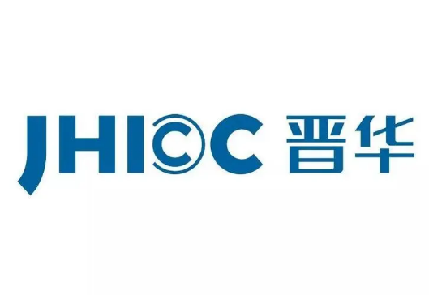

国内外主要存储器厂商
国外
国内

Slide 24
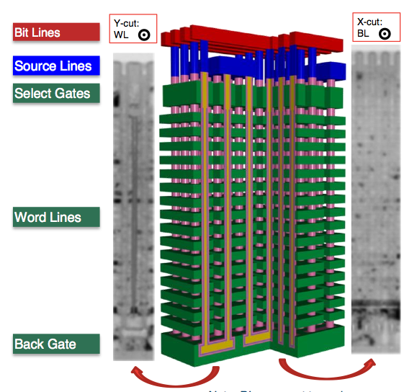
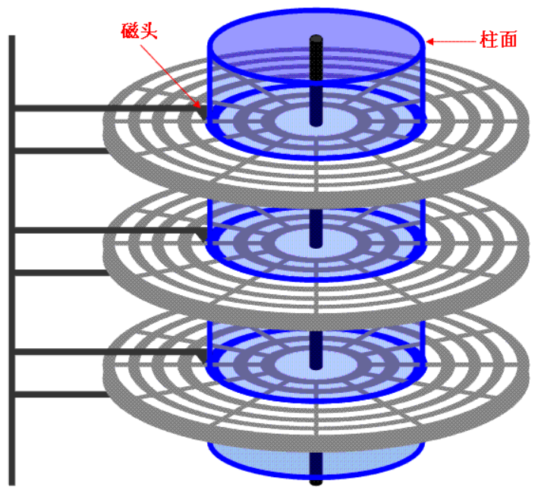
其他存储：磁盘、Flash
磁头
柱面
盘片
磁盘
3D NAND SSD
Notes:
第三类的存储器是外存，常见的有磁盘和3D NAND。他们和前面的SRAM、DRAM不一样的一个地方在于，掉电后，不会丢失数据，是非易失存储器。具体的原理请大家阅读课外资料。受限于原理，外存访问耗时长，耗电多，密度也比较高。

Slide 25
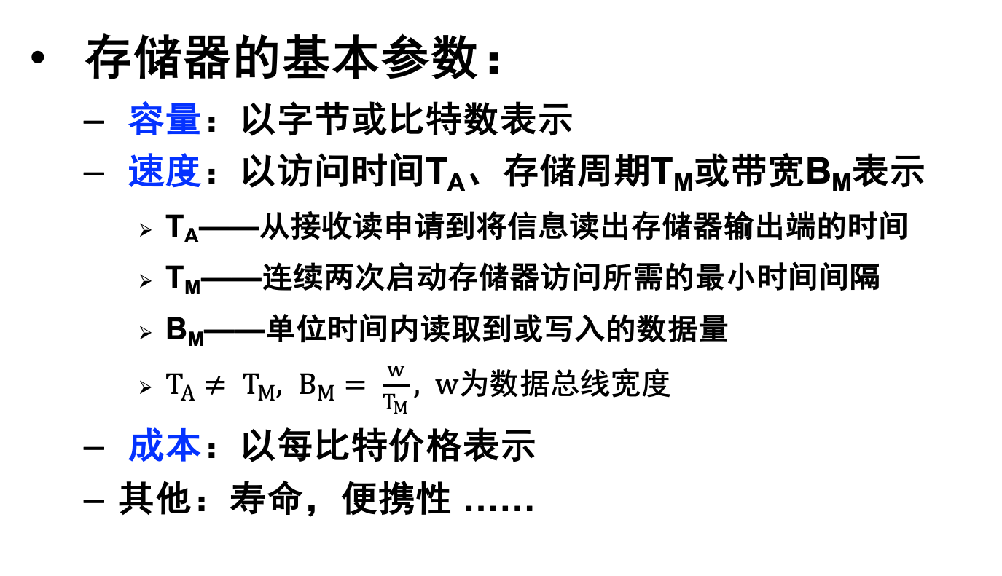
存储系统基础：半导体存储器
存储器的基本参数：
容量：以字节或比特数表示
速度：以访问时间T_{A}、存储周期T_{M}或带宽B_{M}表示
T_{A}——从接收读申请到将信息读出存储器输出端的时间
T_{M}——连续两次启动存储器访问所需的最小时间间隔
B_{M}——单位时间内读取到或写入的数据量
$T_{A}≠ T_{M}, B_{M}= \frac{w}{T_{M}}, w为数据总线宽度$
成本：以每比特价格表示
其他：寿命，便携性 ……

